Slide 1
Grundlagen der Unternehmensbewertung und aktuelle Diskussionen
Univ. Prof. Dr. Ewald Aschauer
ewald.aschauer@jku.at

Slide 2

Literaturhinweis
  Aschauer/Purtscher (2011), Einführung in die Unternehmensbewertung,
  Wien Linde.
  In Vorbereitung: Aschauer/Bertl/Purtscher, Kommentar zum Fachgutachten!

Slide 3
Methoden der Unternehmensbewertung

Slide 4
Grundlagen der Unternehmensbewertung
Rahmenbedingungen der Betriebswirtschaft
  Die reale Bewertungssituation muss durch Modelle immer vereinfacht werden
    Die zu treffenden Modellannahmen richten sich nach dem Zweck der Bewertung
    Methoden der Unternehmensbewertung sind durch die notwendigen Vereinfachungen immer angreifbar
  Der Wert eines Unternehmens ergibt sich aus dem erwarteten zukünftigen finanziellen Nutzen
  Konsequenzen bei der Bewertung:
    Eine vollständige Einschränkung des Bewerter-Ermessens ist nicht möglich
    Ein Wert kann nur in Bandbreiten bestimmt werden. Eine Verdichtung auf einen Punktwert führt zu keiner höheren Genauigkeit.

Slide 5
Grundlagen der Unternehmensbewertung
12
118 ff
34 ff
48 ff
13, 132 ff
26,
140

Slide 6
DCF-Verfahren
DCF-Verfahren (Theoretischer Hintergrund)
  Hat die Kapitalstruktur (EK vs. FK) einen Einfluss auf den UW?
    Renditeeffekt (Fremdkapital günstiger als Eigenkapital)
    Risikoeffekt (Fremdkapital erhöht das Risiko für Eigenkapitalgeber)
  Modigliani/Miller:
    Modigliani/Miller I (1958): Renditeeffekt und Risikoeffekt heben sich auf (Irrelevanzthese)
    Modigliani/Miller II (1963): Positiver steuerlicher Effekt von Fremdkapital durch die Abzugsfähigkeit (Tax Shield)
  DCF-Verfahren unterscheiden sich durch die Art und Weise der Berücksichtigung des Tax Shields
Notes:
A
B
100.000 (BW 70.000)
80.000 (BW 70.000)

Slide 7
DCF-Verfahren
DCF-Verfahren (KFS BW1, Kap. 4.2)
  APV-Verfahren (autonome Finanzierungsstrategie)
  WACC-Verfahren (wertorientierte Finanzierungsstrategie)
  Equity Ansatz (kein eigenständiges Lösungspotential)

Slide 8
Ermittlung des Kapitalisierungszinssatzes
- Capital Asset Pricing Model
Fachgutachten Tz 101, 103, 107, 109, 110

Slide 9
Capital Asset Pricing Model (CAPM)
Ermittlung des Kapitalisierungszinssatzes
  Berücksichtigung des Risikos durch einen Risikozuschlag
  Höhe des Risikozuschlages (z)?
    Individuelle Ermittlung (subjektive Festsetzung)
    Marktorientierte Ermittlung mittels Capital Asset Pricing Model (CAPM)

Slide 10
Capital Asset Pricing Model (CAPM)
Funktionsweise des CAPM
  Ermittlung der Eigenkapitalkosten:
  Nur übernommenes Marktrisiko relevant!
    Zugrunde liegende Annahme: Vollständige Diversifizierung
Mindestrendite, die auch bei risikoloser Veranlagung generiert werden könnte
(Basiszinssatz)
Prämie für höheres Risiko des Marktes gegenüber risikoloser Veranlagung
Maß dafür, wieviel Marktrisiko mit der zu bewertenden Investition übernommen wird.

Slide 11
Ermittlung des Kapitalisierungszinssatzes
Capital Asset Pricing Model (CAPM):
  Mindestrendite (= risikoloser Zinssatz)
  Risikozuschlag für Geschäftsrisiko (=Marktrisikoprämie x Beta unverschuldet)
    Risikozuschlag richtet sich danach wieviel systematisches Risiko (Marktrisiko) mit einer Anlage getragen wird
    Nichtsystematisches Risiko (bspw. Risiko durch Managemententscheidungen) ist in dem Risikozuschlag nicht enthalten
  Risikozuschlag für Finanzierungsrisiko (Anpassung Beta-Faktor)
    Eigenkapitalgeber passen Renditeforderung an höheren Fremdkapitalstand an, da sie mir Risiko tragen
    Anpassungsformel:
X

Slide 12
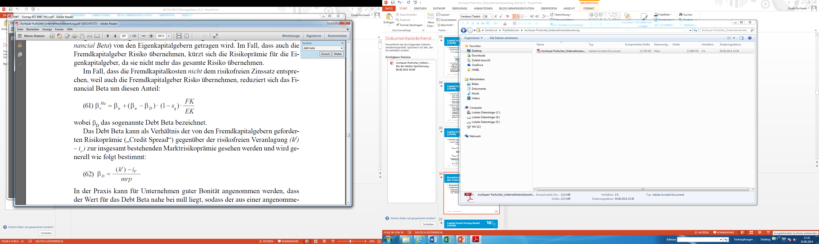
Berücksichtigung des Risiko des Fremdkapitals?
Fachgutachten Neuregelung: Debt-Beta (Tz 107)
Vorgehensweise:
  Weist das Fremdkapital ein erhöhtes Risiko aufgrund eines Ausfallsrisikos auf, sind zwingend Anpassungen zu treffen (Vgl. Aschauer/Purtscher, S. 187)
  Anpassungsformeln gem Harris/Pringel:

Slide 13
CAPM
 |  |  | Abdeckungsgrad österr. Wirtschaft |  | unlevered adj. Beta
No. | Branche | ÖNACE Code(s) |  | n | Durchschnitt | StdDev
1 | Architektur/ Ingenieurbüros | M71 | 5,2% | 31 | 0,97 | 0,17
2 | Bauwirtschaft | F | 10,1% | 130 | 0,94 | 0,30
3 | Beherbergung und Tourismus | I55,N79 | 5,3% | 29 | 0,88 | 0,26
4 | Einzelhandel | G47 | 13,2% | 81 | 0,77 | 0,21
5 | Elektro/ Elektronik | C26,C27,C33 | 0,9% | 293 | 0,99 | 0,24
6 | Energieversorgung, Wasser u. Abfallentsorgung | D,E | 1,3% | 116 | 0,67 | 0,19
7 | Fahrzeugbau, Kfz-Handel & Reparatur | G45,C29,C30 | 3,2% | 68 | 0,82 | 0,31
8 | Gastronomie | I56 | 9,5% | 20 | 0,80 | 0,20
9 | Gebäude- u. Grundstücksverwaltung | L,N81 | 7,3% | 255 | 0,54 | 0,21
10 | Gesundheits- und Sozialwesen | Q | n/a | 32 | 0,57 | 0,15
11 | Großhandel | G46 | 7,9% | 132 | 0,80 | 0,25
12 | Güter- u. Personenverkehr | H | 4,5% | 122 | 0,77 | 0,26
13 | H. v. Nahrungs-/ Genussmittel | C10,C11 | 1,3% | 151 | 0,67 | 0,14
14 | Holz u. Möbelindustrie | C31,C16 | 2,0% | 46 | 0,84 | 0,24
15 | IT-Services | J62,J63 | 4,2% | 450 | 0,92 | 0,17
16 | Kunst, Unterhaltung und Erholung | R | n/a | 120 | 0,70 | 0,23
17 | Land u. Forstwirtschaft, Fischerei | A | n/a | 30 | 0,65 | 0,19
18 | Medien u. Kommunikation | C18,J58,J59,J60,J61 | 1,6% | 192 | 0,72 | 0,21
19 | Metall/ Maschinenbau | C24,C25,C28 | 1,7% | 361 | 0,97 | 0,23
20 | Rechtsberatung und Wirtschaftsprüfung | M69 | 3,9% | 3 | 0,85 | n/a
21 | Sonst. freiberufl./techn. Tätigkeiten | M74 | 1,9% | 46 | 0,90 | 0,22
22 | Textil, Bekleidung u. Leder | C13,C14,C15 | 0,5% | 78 | 0,83 | 0,20
23 | Unternehmensführung, -beratung | M70 | 4,6% | 89 | 0,95 | 0,26
24 | Vermietung und Leasing | N77,N78 | 1,1% | 56 | 1,00 | 0,27
25 | Werbung | M73 | 2,9% | 59 | 0,86 | 0,12
Beta-Faktoren für die Bewertung von KMU:
(Aschauer/Purtscher/Pasku, RWZ 2014)

Slide 14
Alternative Kapitalkostenkonzepte
Übliche und anerkannte Verfahren?
  Size Premia?
  Country risk premia?
  Anpassung aufgrund mangelnder Mobilität?
  Total Beta?
  Rating basierte Kapitalkostenmodelle?
Diskussionspunkte bei alternativen Kapitalkostenkonzepten:
  Fehlende theoretische Fundierung
  Stabilität der empirischen Messergebnisse
  Übertragbarkeit der empirischen Ergebnisse bei börsennotierten Unternehmen auf nicht börsennotierte Unternehmen

Slide 15
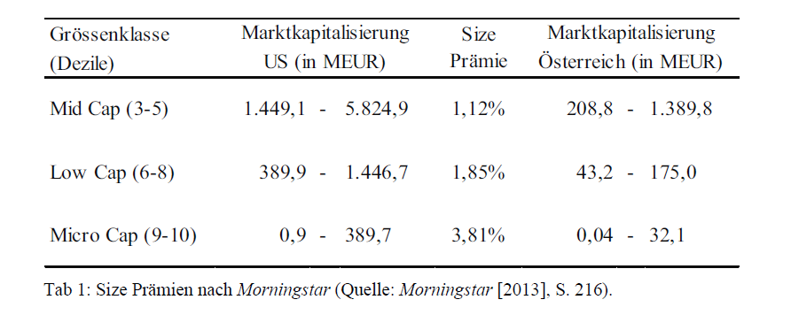
Alternative Kapitalkostenkonzepte
Bspw size premia

Slide 16
Multiplikatorverfahren
Fachgutachten Kapitel 5, Tz 118-131

Slide 17
Vergleichsverfahren/Multiplikatorverfahren
Regelungen Fachgutachten:
  Weiterhin grundsätzlich bloße Plausibilisierungsfunktion
  NEU, Tz 18: Bewertung von Kleinstunternehmen (unter Buchführungsgrenze gem § 189 UGB) ausschließlich mittels Multiplikatorverfahren zulässig, wenn
    in Bezug auf Multiplikator eine feste Verkehrsauffassung besteht
    Vorgehensweise mit ausreichender Sicherheit eine verlässliche Grundlage der Wertermittlung liefert.

Slide 18
Vergleichsverfahren/Multiplikatorverfahren
Idee von Multiplikatorverfahren
  Gleiche (oder ähnliche) Vermögensgegenstände weisen gleiche (oder ähnliche) Werte auf.
Funktionsweise
Ermittlung der Multiplikatoren
  Recent transaction method
  Similiar public company method
  Initial public offerings

Slide 19
Funktionsweise der Multiplikatorverfahren
Bsp: Zusammenhang Multiplikator-, DCF-Verfahren
  Achtung: Der Zinssatz in der Rentenphase k* beinhaltet die Berücksichtigung von Wachstum g: k*=k-g
Überleitung: Zinssatz - Multiple
Zinssatz | Multiple
5% | 20
6% | 16,67
7% | 14,29
8% | 12,50
9% | 11,11
10% | 10
11% | 9,09

Slide 20
Funktionsweise der Multiplikatorverfahren
Multipleverfahren
DCF-Verfahren
Operative
Multiples
Umsatz
Multiple
EBIT/Noplat
Multiple
EBITDA
Multiple
CF-
Multiple
Wacc Methode
APV Methode
Equity Methode

Slide 21
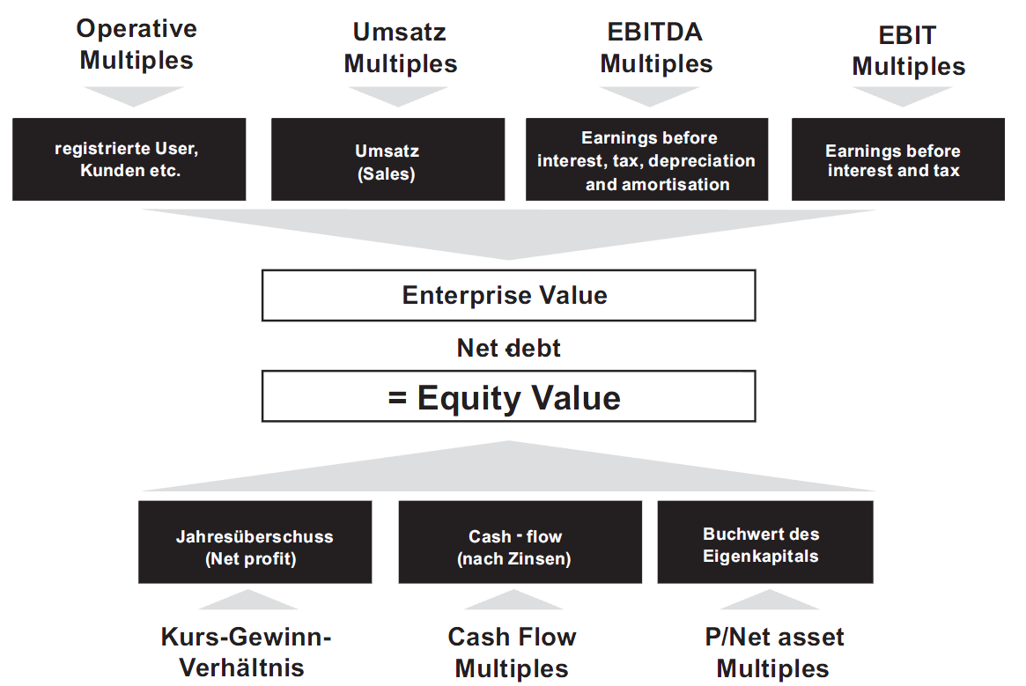
Vorgehen bei der Multiplikatormethode
Entity-, Equity-Multiplikatoren (Tz 121)
(=Debt–excess cash)
Darstellung, Aschauer/Purtscher

Slide 22
Multiplikatorverfahren - aktuelle Parameter
Transaktionsmultiples (Aschauer/Purtscher/Bozic, RWZ 2014)

Slide 23
Vielen Dank für die Aufmerksamkeit
Johannes Kepler Universität Linz
Institut für Unternehmensrechnung und Wirtschaftsprüfung,
Lehrstuhl für Systemstabilität und Unternehmensüberwachung
Univ. Prof. Dr. Ewald Aschauer
ewald.aschauer@jku.at

